Slide 1
Министерство науки и высшего образования Российской Федерации
ФГБОУ ВО «Кемеровский государственный университет», институт экономики и управления КемГУ
Образовательная программа подготовки управленческих кадров для организаций народного хозяйства РФ
«Управление развитием организации», направление подготовки Менеджмент (базовая образовательная программа – тип В)
Аттестационная работа
«Разработка программы наставничества как инструмента привлечения и удержания молодых специалистов в дошкольной образовательной организации»
Выполнила:
Сенина Наталья Константиновна
Научный руководитель:
к.т.н., доцент, доцент кафедры менеджмента им. А.П. Поварича
Подзорова Галина Анатольевна
Кемерово 2023

Slide 2
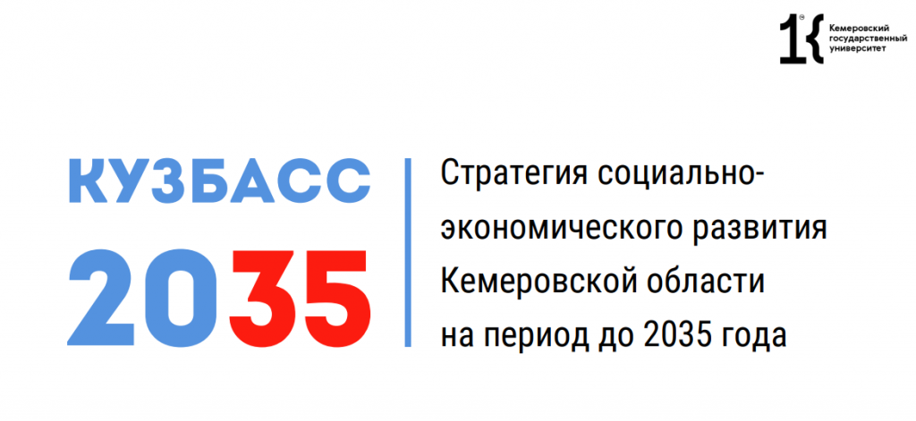
Приоритетное направление
Указ президента РФ от 27.06.2022г № 401 «О проведении в Российской Федерации Года педагога и наставника»
Кузбасс - «Центр профессионального превосходства»
центр развития опережающего образования на протяжении всей жизни; центр развития стратегического лидерства
центр дистанционного развития Кузбасса
центр развития наставничества
центр образовательного и научного превосходства
центр развития стратегического лидерства

Slide 3
Приоритетное направление
Центр развития наставничества
(задачи)
1. Создание привлекательного образа профессии наставника
3. Цифровизация трудовых процессов наставничества
Сокращение оттока выпускников и молодых специалистов в другие регионы России.
2. Использование профессионального опыта старшего поколения работников
Городской конкурс для наставников и молодых педагогов «1+1 = 11»
Проект «Профессиональная команда – 2035. Кадры для Кузбасса»: школа наставников
Областной конкурс «Лучшие практики наставничества»

Slide 4
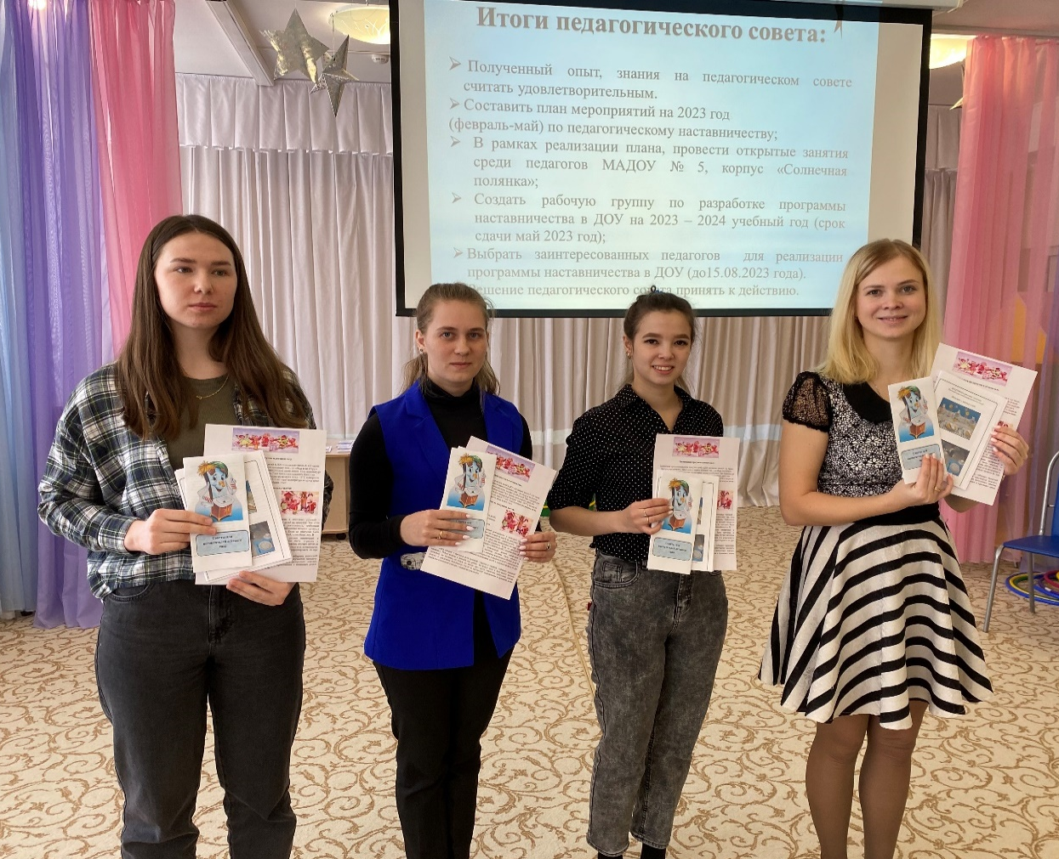
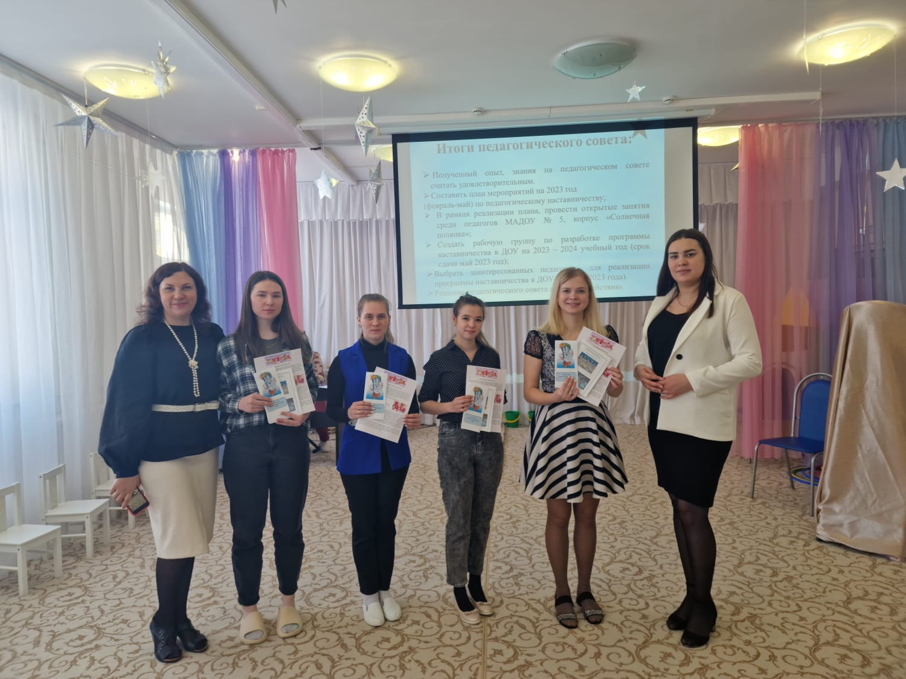
Актуальность работы
обоснована необходимостью разработки и реализации программы наставничества в ДОО для:
привлечения и закрепления молодых специалистов в системе дошкольного образования города Кемерово в условиях кадрового дефицита
создания привлекательного имиджа (образа)
профессии наставника в Кузбассе,
в городе Кемерово, ДОО

Slide 5
Основные вводные положения работы
Объект исследования: процесс привлечения и удержания молодых специалистов в дошкольной образовательной организации.
Предмет исследования: программа наставничества как инструмент привлечения и удержания молодых специалистов в дошкольной образовательной организации.
Цель исследования: разработка программы наставничества в МАДОУ № 5 «Детский сад комбинированного вида» для привлечения и удержания молодых специалистов.
Задачи исследования:
Провести анализ внешней и внутренней среды организации, выявить слабые и сильные стороны, возможности и угрозы ДОО
Изучить психолого-педагогическую литературу по проблеме наставничества
Проанализировать практику наставничества в образовательных организациях РФ, Кузбасса, города Кемерово
Разработать программу наставничества в МАДОУ № 5 «Детский сад комбинированного вида», включающую мотивационные методы, активные формы работы для привлечения и удержания молодых специалистов, для создания привлекательного имиджа (образа) профессии наставника Кузбассе, в городе Кемерово, в ДОО

Slide 6
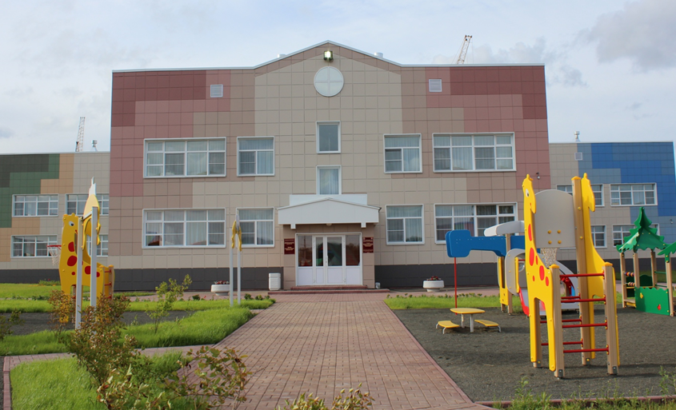
Общая характеристика организации
муниципальное автономное дошкольное образовательное учреждение
№ 5 «Детский сад комбинированного вида»
(реорганизация завершилась в июле 2021 года)
Стратегическая цель: формирование современной образовательной среды, обеспечивающей право каждого ребенка на качественное и доступное дошкольное образование, с учетом его потребностей и возможностей, в соответствии с требованиями ФГОС ДО посредством реализации проектно-целевого подхода.
Миссия: формирование общей культуры личности детей, в том числе ценности здорового образа жизни, развития их социальных, нравственных. эстетических, интеллектуальных, физических качеств, инициативности, самостоятельности и ответственности, формирование предпосылок к учебной деятельности.
НАШЕ КРЕДО:
«Современным детям — современное образование»
 | Название корпуса | Дата создания | Адрес | Количество воспитанников
1. | «Лесная сказка» | 2009 год | Российская Федерация, 650071, Кемеровская область – Кузбасс, город Кемерово, улица Щегловская, 30 | 267
2. | «Сказочная страна» | 2012 год | Российская Федерация, 650071, Кемеровская область – Кузбасс, город Кемерово, бульвар Осенний,4а | 271
3. | «Солнечная полянка» | 2014 год | Российская Федерация, 650071, Кемеровская область – Кузбасс, город Кемерово, проспект В.В. Михайлова, 4 | 302
4. | «Лесная академия» | 2017 год | Российская Федерация, 650071, Кемеровская область – Кузбасс, город Кемерово, проспект В.В. Михайлова, 5а | 337
5. | «Соловушек» | 2020 год | Российская Федерация, 650071, Кемеровская область – Кузбасс, город Кемерово, проспект В.В. Михайлова, здание 3 | 309
6. | «Подсолнушек» | 2020 год | Российская Федерация, 650071, Кемеровская область – Кузбасс, город Кемерово, проспект В.В. Михайлова, здание 3в | 30
1516

Slide 7
Организационная характеристика
Учредитель: администрация города Кемерово в лице комитета по управлению муниципальным имуществом города Кемерово. Место нахождения, почтовый адрес Учредителя: Россия, 650000, город Кемерово, ул. Притомская набережная, 7
Функционирует 68 групп, из них:
Групп раннего возраста – 12;
Групп компенсирующей направленности – 17;
Групп общеразвивающей направленности – 39

Slide 8
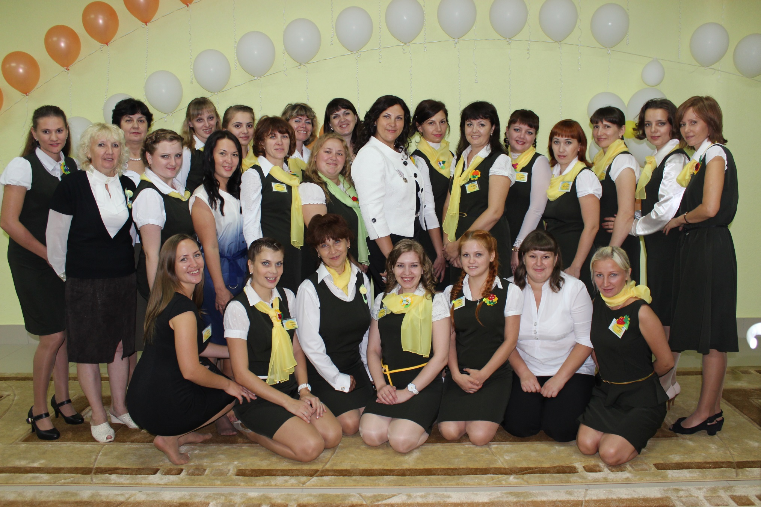
Корпоративная культура
Девиз: "От того, как прошло детство, кто вел ребенка за руку в
детские годы, что вошло в его разум и сердце из окружающего мира - от этого в решающей. степени зависит, каким человеком станет сегодняшний малыш". (В.А.Сухомлинский).
стиль в одежде (сарафан, желтые шарфы, эмблема);
символика детского сада, элементы в оформлении помещений;
девиз;
система мотивации и стимулирования;
система взаимоотношений в коллективе (взаимовыручка, взаимоуважение, поддержка, поздравления с днем рождения и праздниками);
традиции (КВН, игры и тренинги в коллективе, проект «Здравы будете!» (сбор травяного чая, чаепитие, посещение соляной пещеры, занятия йогой, танцами, фитнесом);
тематические корпоративы, совместные походы в театр, выезды на природу, волонтерские мероприятия, субботники;
традиционные встречи с автором программы «Детский сад – дом радости» Н.М. Крыловой, обучающие семинары, конференции.

Slide 9
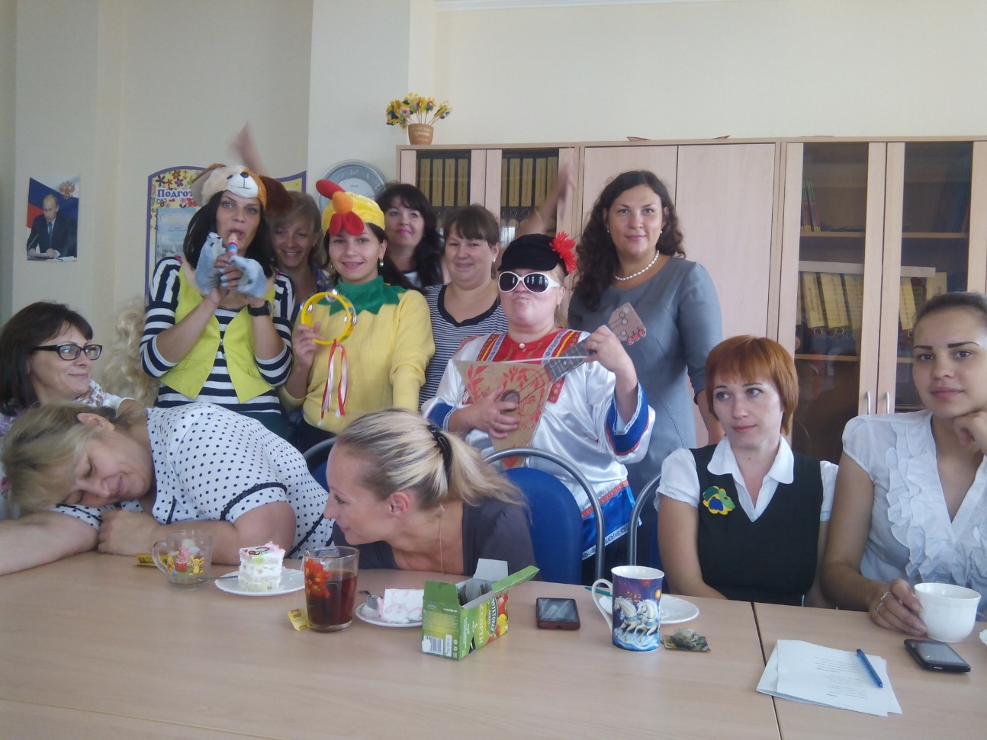
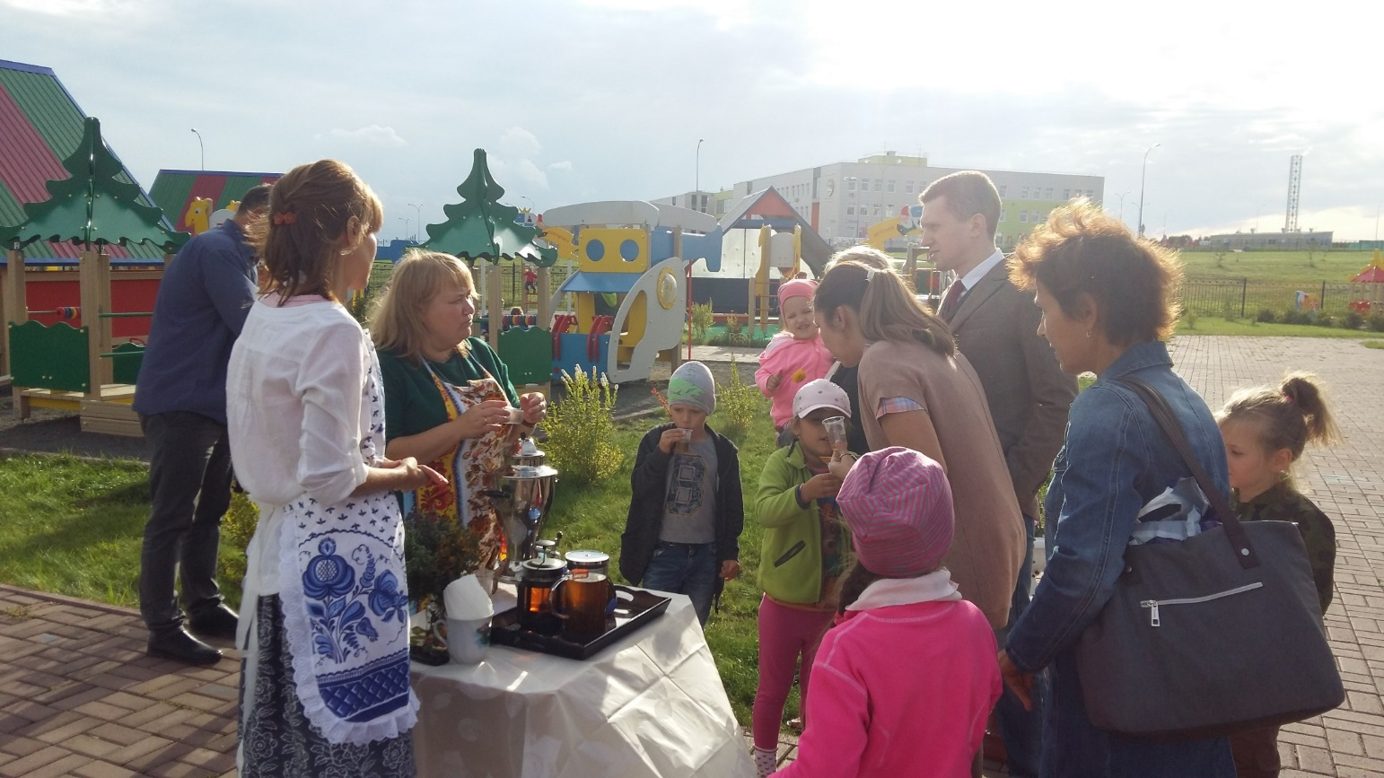
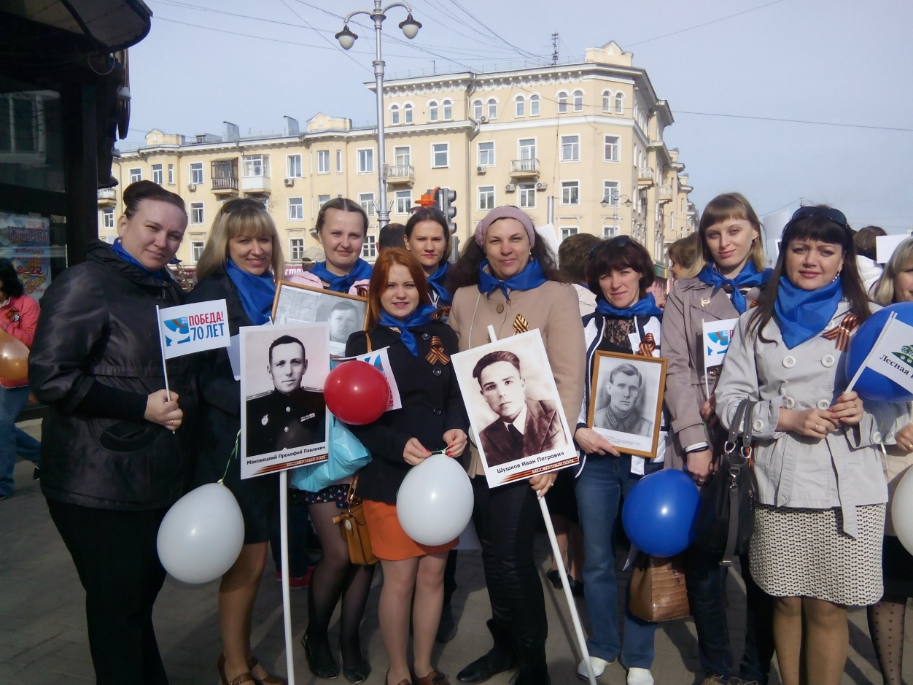
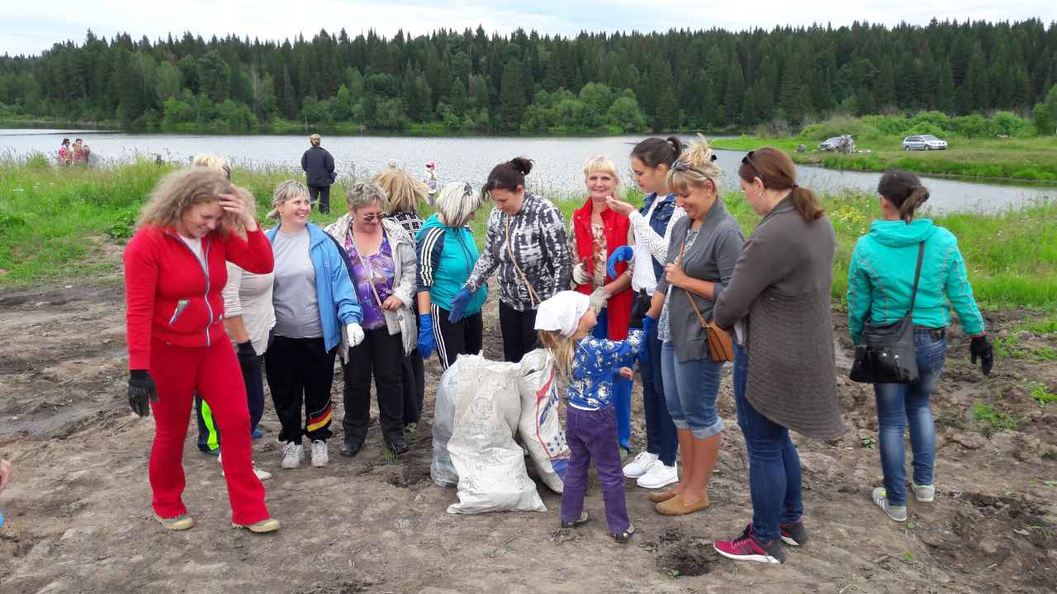
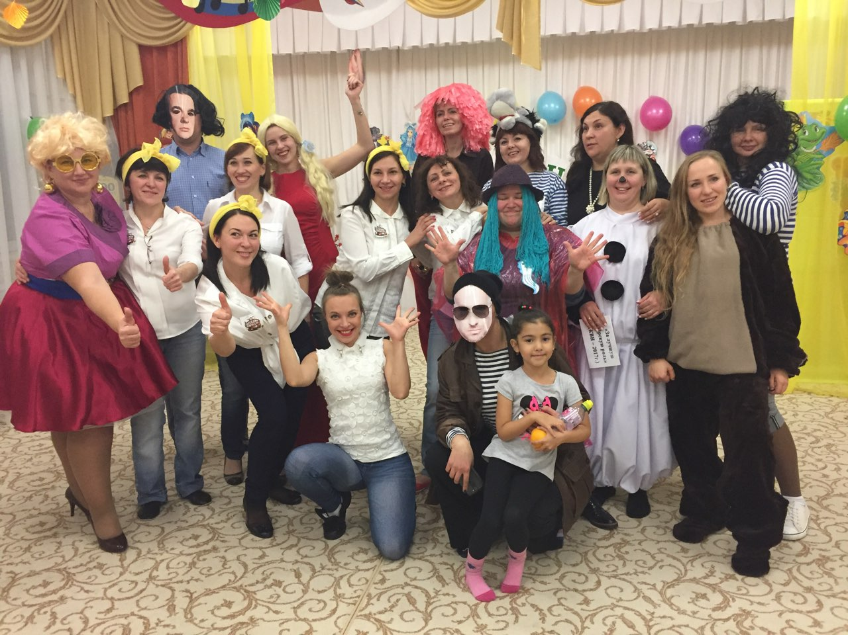
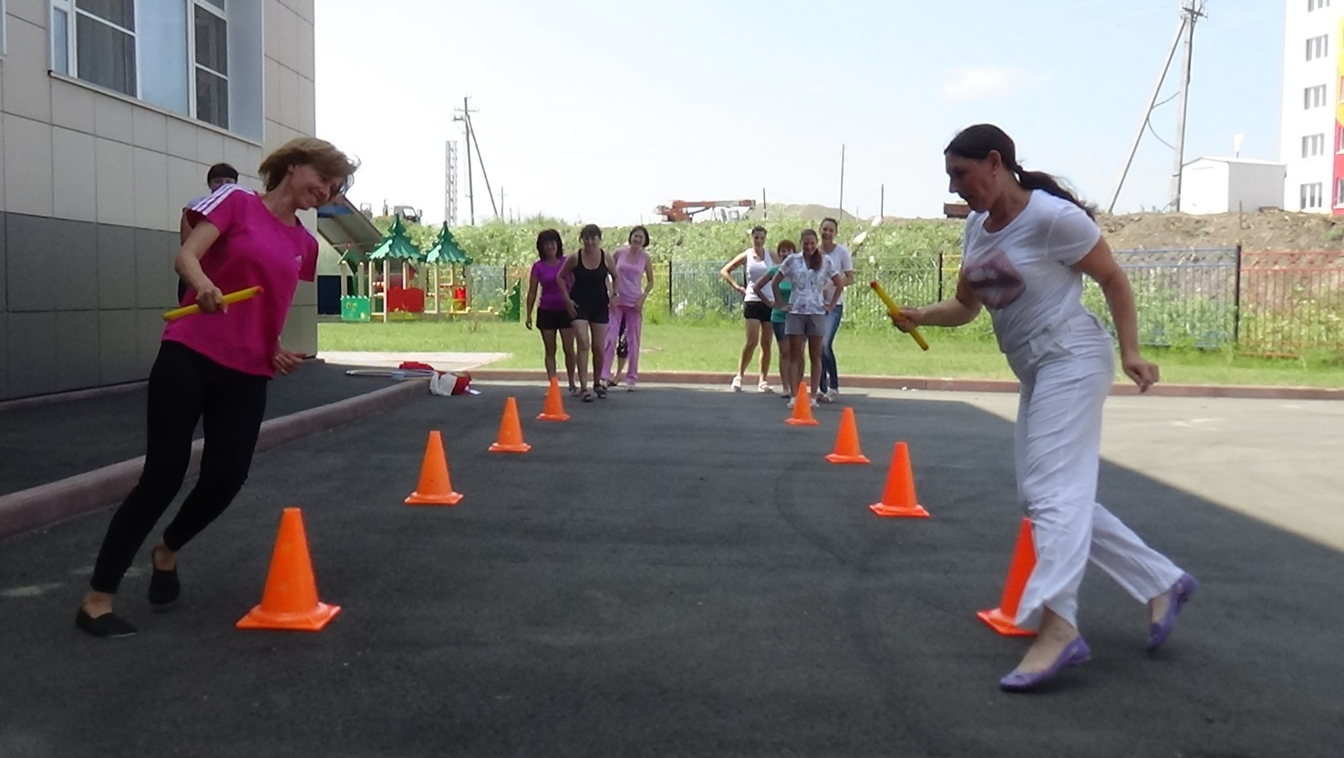
Корпоративная культура

Slide 10
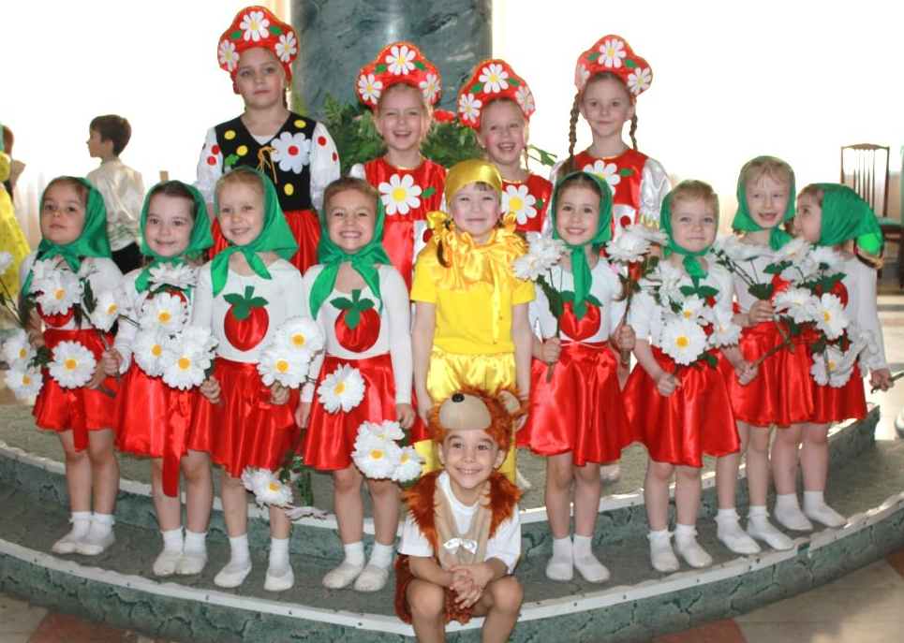
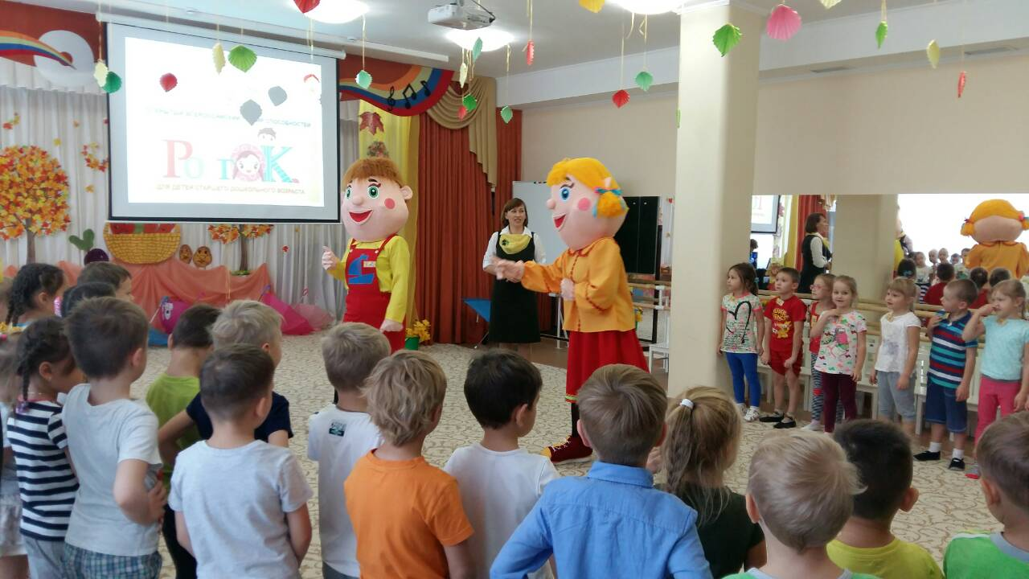
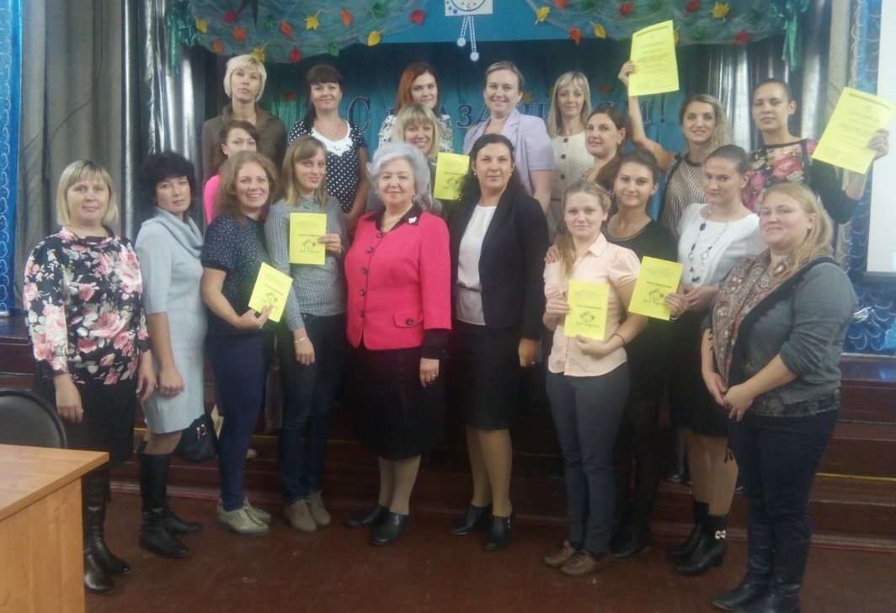
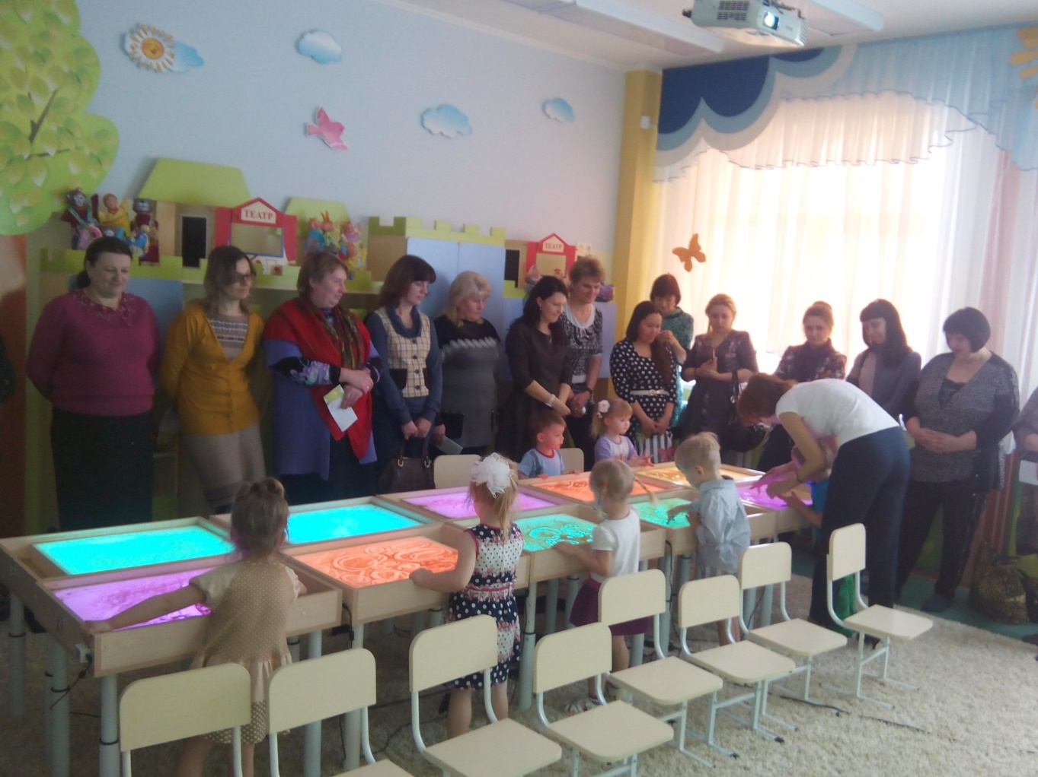
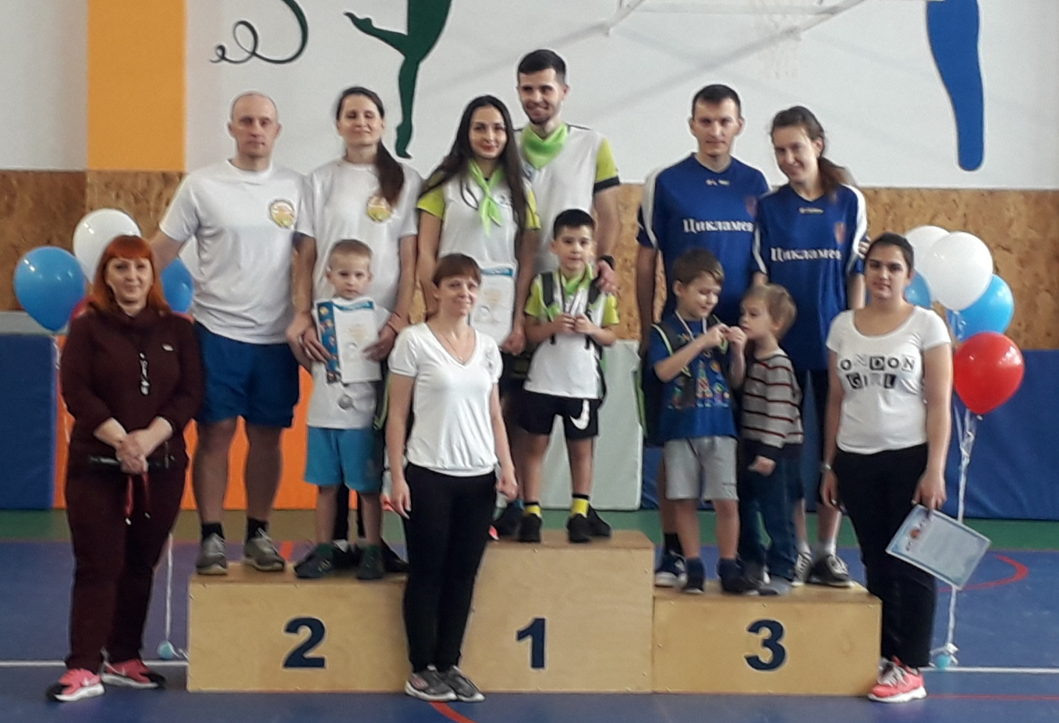
Маркетинговая деятельность
Базовая площадка для проведения выездных тематических занятий слушателей факультета повышения квалификации КРИПКиПРО
Победители и участники открытого Всероссийского турнира способностей
«Росток – супер УМ» для дошкольников
Ежегодные победители конкурса «Снежный городок»
Неоднократные победители районного конкурса «Папа, мама, я - спортивная семья!», «Веселые брызги»
Оказание платных услуг
(30 видов услуг)
Ежегодные участники и победители
районных и городских фестивалей и конкурсов

Slide 11
Кадровая характеристика
Фактическая численность работников ДОУ составляет 326 человек, из них педагогических работников 182 человека. В МАДОУ № 5 работают 182 педагога, в том числе:
- 139 воспитателей;
- 4 старших воспитателя;
- 7 музыкальных руководителей;
- 7 педагогов дополнительного образования;
- 14 учителей-логопедов;
- 10 инструкторов по физической культуре;
- 1 педагог – психолог.
Приток молодых специалистов в 2022 году составил 14 человек, в 2021 году – 15 человек.
48 %
45 %
27%
30%
25%
25%
Рисунок 1.6 – Сравнительной анализ уровня образования педагогов
Стаж до 5 лет - 74 (41% )
от 6 до 10 лет – 37 (20%)
от 11 до 20 лет – 37 (20%)
от 21 до 40 – 32 (18%)
больше 40 лет - 2 (1%).
55 %
52 %
42 %
30%
3 %
18 %
Рисунок 1.7 – Сравнительной анализ квалификации педагогов

Slide 12
Экономическая характеристика
Таблица 1.2 - Сведения о доходах и расходах средств от платных услуг
40 070, 5
44383,6
38510,77
32757,8
Период | Доходы от платных услуг, тыс. руб. | В том числе не образовательные услуги, тыс. руб. | Расходы на заработную плату, тыс. руб. | Расходы на коммунальные услуги, тыс. руб.
2022 | 7 241,5 | 453,3 | 4 766,0 | 822,1
2021 (со 02.07.21 по 31.12.21) | 3 139,9 | 135,7 | 1749,9 | 198,3
Рисунок 1.8 – Сравнительной анализ уровня заработной платы
Дополнительное образование в 2022 году в ДОО реализуются по 30 дополнительным общеобразовательным общеразвивающим программам:
15 программ художественной направленности,
5 программ физкультурно-спортивной направленности,
7 программ социально-гуманитарной направленности,
2 программы естественно-научной направленности,
1 программа технической направленности.

Slide 13
SWOT- Анализ деятельности организации
Сильные стороны
Высокие результаты освоения детьми основной образовательной программы дошкольного образования. Широкий диапазон платных дополнительных образовательных и не образовательных услуг для детей дошкольного возраста. Удовлетворённость родителей качеством образовательной деятельности и высокая их активность в деятельности ДОУ. Рационально организованная развивающая предметно-пространственная среда учреждения. Качественная реализация и высокая результативность коррекционной деятельности. Достаточно профессиональный, стабильный, инициативный, дружный педагогический коллектив. Высокий уровень мотивации работы педагогов в инновационном режиме. Высокий уровень материально-технического обеспечения. Положительный имидж дошкольной образовательной организации среди населения.
Слабые стороны
Недостаточное оснащение развивающей предметно-пространственной среды групп трансформируемым оборудованием в соответствии с требованиями ФГОС ДОО. Недостаток практических навыков обучения и воспитания детей дошкольного возраста у молодых специалистов, несовершенство применения ими педагогических технологий в образовательной деятельности. Недостаточно высокая активность участия молодых педагогов в очных конкурсах профессионального мастерства, обобщения актуальных педагогических опытов работы на муниципальном и региональном уровнях. Текучесть педагогических кадров и обслуживающего персонала. Отсутствие единства методического сопровождения деятельности педагогических работников всех корпусов. Дефицит педагогических кадров. Высокий процент молодых педагогов, не имеющих опыта работы с детьми.

Slide 14
SWOT- Анализ деятельности организации
Угрозы Повышение требований к инновационной деятельности образовательных учреждений. Преобладание у части педагогов традиционного опыта организации образовательной деятельности. Удалённость жилого района «Лесная поляна» от города и социально-культурных центров. Демографический спад (отток жителей из города, низкая рождаемость). Рост недовольства родителей, жалобы. Форс-мажорные ситуации (пандемия).
Возможности
Развивающая предметно-пространственная среда соответствует требованиям ФГОС. Востребованность среди родителей (законных представителей) дополнительного образования. Повышение требований родителей к качеству образовательных услуг. Педагогический коллектив отличается работоспособностью, инициативностью, активным участием в деятельности ДОО. Наличие комплекса мер по методическому сопровождению педагогов, социально-психологического комфорта, атмосферы творчества, педагогического оптимизма, ориентации на успех. Информационный акцент (информационные стенды, телеграмм, контакт, сайт ОО) на достижениях и победах сотрудников и воспитанников ДОО.

Slide 15
Программа наставничества МАДОУ № 5
Цель программы: создание условий для профессионального развития молодых педагогов МАДОУ № 5 через реализацию деятельности профессиональных сообществ.
Задачи программы:
Привить молодым специалистам интерес к педагогической деятельности.
Способствовать успешной адаптации молодых специалистов к корпоративной культуре, правилам поведения в ДОУ.
Ускорить процесс профессионального становления воспитателя, развить его способности самостоятельно и качественно выполнять возложенные на него обязанности по занимаемой должности.
Сформировать умение теоретически обоснованно выбирать средства, методы и формы воспитательно- образовательной работы.
5. Повышать уровень профессиональной активности молодых педагогов через организацию конкурсного движения в ДОО.

Slide 16
Программа наставничества МАДОУ № 5
Корпус «Солнечная полянка»
Корпус «Лесная академия»
Корпус «Лесная сказка»
Корпус «Сказочная страна»
Корпус «Соловушек»
Педагогические
сообщества

Slide 17
План график разработки и внедрения программы
(диаграмма Ганта)
Риски:
инерция отдельных участников; разочарование в результатах;
№ | Наименование | 9 | 10 | 11 | 12 | 1 | 2 | 3 | 4 | 5 | 6 | 7 | 8
1 | Обеспечить организационно-правовое сопровождение деятельности профессиональных сообществ на уровне ДОО. | + | +
2 | Оценить уровень профессиональных компетенций и затруднений молодых педагогов ДОО, оценка уровня готовности наставников. |  |  | +
3 | Разработать планы наставничества для каждого педагогического сообщества. |  |  | +
4 | Разработать и апробировать индивидуальные маршрута развития молодого педагога. |  |  | + | +
5 | Организовать методическое сопровождение деятельности профессиональных сообществ молодых педагогов. |  |  | + | + | + | + | + | +
6 | Обеспечить взаимодействие молодых педагогов и педагогов-наставников в ДОО. Повышать уровень профессиональной активности молодых педагогов через организацию конкурсного движения в ДОО. |  |  | + | + | + | + | + | +
7 | Провести мониторинг эффективности реализации программы. |  |  |  |  |  |  |  |  | +
8 | Завершение программы наставничества. Подведение итогов работы каждой группы. |  |  |  |  |  |  |  |  | +
9 | Анализ, постановка задач, написание планов на новый учебный год. |  |  |  |  |  |  |  |  |  | + | + | +
недостаток временных ресурсов на качественную реализацию программы;
текучесть кадров;
отсутствие баланса между основной работой и работой по наставничеству;
отсутствие стимулирования педагогов-наставников и молодых специалистов (морального, материального).

Slide 18
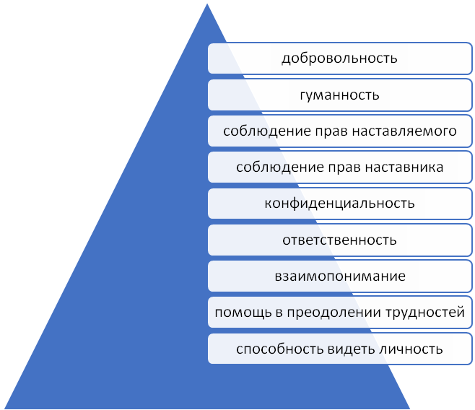
Этапы реализации программы наставничества:
«Со мной работали десятки молодых педагогов.
Я убедился, что как бы человек успешно не закончил педагогический вуз,
как бы он не был талантлив, а если не будет учиться на опыте,
никогда не будет хорошим педагогом, я сам учился у более старых педагогов…»
А.С. Макаренко
Подготовительный – сентябрь - октябрь 2023г.
Практический – ноябрь 2023г. – апрель 2024 г.
Итоговый –май 2024 г.
Принципы наставничества

Slide 19
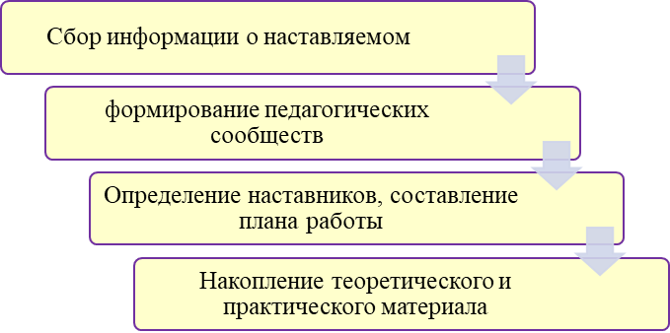
Этапы реализации программы наставничества:
1 этап. Подготовительный: определение целей взаимодействий, выстраивание отношений взаимопонимания и доверия, определение круга обязанностей, полномочий субъектов, выявление недостатков в умениях и навыках молодого специалиста.
2 этап. Практический: Реализация планов работы педагогических сообществ, корректировка профессиональных умений молодого специалиста.
3 этап. Итоговый: Анализ и обобщение опыта работы, определение уровня профессиональной адаптации молодого специалиста и степени его готовности к выполнению своих функциональных обязанностей.

Slide 20
Формы работы с молодыми специалистами
Основа: групповое наставничество (организация педагогических сообществ)
Данная модель может встречаться при недостаточном количестве наставников в компании или одновременном большом количестве наставляемых, например, при стажировках молодых специалистов. В данном случае, уполномоченный сотрудник берёт группу 2-4-6 человек и занимается с ними одновременно. Самостоятельно этот метод рекомендуется применять редко, т.к. практически нет индивидуальных встреч и мотивация сторон в процессе достаточно низкая.
Формы коллективной работы | Формы групповой работы | Форма индивидуальной работы
Педагогический совет Семинары, МО Практикумы «Круглый стол» Педагогические конференции «День молодого педагога» | Групповое консультирование Групповые дискуссии Обзоры педагогической литературы Деловые игры | Индивидуальные консультации Практические занятия
Организация конкурсов профессионального мастерства на уровне ДОО: «Молодой педагог МАДОУ №5, «РППС», «Обучающих электронных игр», «Лепбуков», «дидактических игр»;
Организация конкурсов профессионального мастерства на уровне города: «Молодой педагог», «Мой лучший урок», «Форум молодых педагогов», «1+1 = 11» и др.

Slide 21
Практическая значимость работы
Повышение профессионального и личностного уровня молодых педагогов и наставников.
Формирование положительного имиджа, укрепление корпоративной культуры МАДОУ № 5 «Детский сад комбинированного вида».
Основа для открытия городской инновационной площадки на базе МАДОУ № 5 «Детский сад комбинированного вида» в сентябре 2023 года совместно с МБОУ ДПО «Научно-методический центр».
Теоретический и практический материал работы будет полезен воспитателям, специалистам ДОО, руководителям, старшим воспитателям других ДОО, а также студентам педагогических учебных заведений.
Подробно описаны формы работы наставничества, разработана и представлена программа наставничества ДОО через организацию педагогических сообществ, план мероприятий по организации наставничества, в приложении имеется диагностический инструментарий (анкеты, тесты).

